Slide 1
计算图作业报告
胡翰文 戴翼

Slide 2
总的需求
实现一个C++库，支持计算图的构建、计算
第一阶段：需求设计，快速开发
第一阶段给出基础需求，每组根据需求设计一个合理、符合OOP思想、具有拓展性的框架。
第二阶段：代码互评，再次开发
阅读其他组的代码，对这些代码进行排序，并简要分析每份代码的优劣性，基于你排序第一名的代码进行进一步开发，完成第二阶段的基础需求和扩展需求

Slide 3
第一阶段
基础功能：
实现基于float标量的Placeholder（实时灌入数据）、Constant节点，任意一个结点，均可以使用eval来求值。
实现Print运算，使得变量数值得到呈现，从而反馈计算过程，以便调试
实现参数parameter，能够固定一部分输入变量（类似计算器的“M+”）
避免对一个节点的重复计算
a
b
z = Constant(2)
a = Placeholder()
b = Placeholder()
p = a + b
q = p*z
print q.eval({{a,1},{b,2}})
Output:6
2
+
*

Slide 4
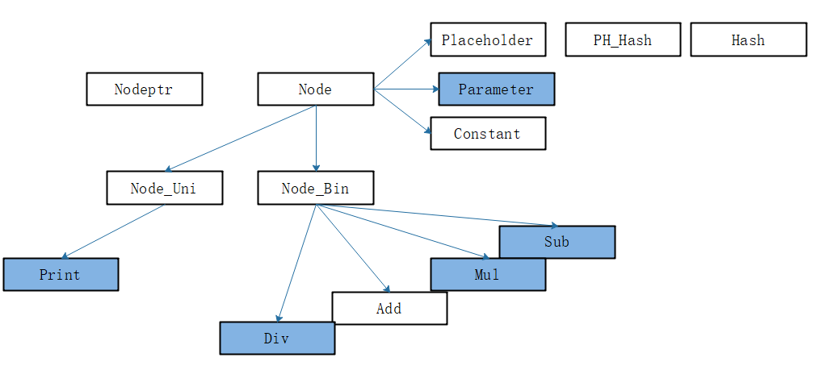
需要解决的主要问题：
（1）节点类的设计（基类如何派生、依赖结构）
（2）构造层面，节点的处理和包装
（3）外部接口，如数据灌入的依赖结构
Notes:
介绍下结构

Slide 5
进一步分析：细节、具体的问题和困难
01
防止重复求值
02
auto x=a+Print(b)这类右值相关
每次计算都把算出的值保存下来。
利用时间戳，每进行一次eval操作，时间戳加1，当节点的 evtime（上一次更新的时间）落后于 time_Stamp 时，重新进行计算
直接构造出的Print(b)是个右值，过了这句话就被销毁了，因此需要一个中间类Node_ptr，可以把右值另存为左值，并且各个运算符的构造函数只支持传入Node_ptr，保证右值均被转成左值
内存管理
04
如何灌入数据
03
用一个const map&保存Placeholder和值的对应关系，这样可以利用map的initializer_list构造函数，直接写成{{x,1},{y,2},{z,3}}之类的形式，而无需显式构造map
我们手动分配内存用来保存右值，因此需要有一个列表把地址保存下来，以便在适当的时候释放

Slide 6
功能列举和demo
简单的构造和数据灌入
auto x=Placeholder(“x”);
auto y=Placeholder(“y”);
auto z=Constant(3);
auto t=y+z;
auto res=t+(y*x);
cout<<eval(res,{{x,1},{y,2}})<<'\n';
cout<<eval(res,{{x,1},{y,0}})<<'\n';
cout<<eval(t,{{y,0}})<<'\n';
cout<<eval(res,{{y,0}})<<'\n';
输出：
7
3
3
Error: Placeholder x was used unassigned.

Slide 7
功能列举和demo
Print节点：
auto x = Placeholder();
auto t = Print(x);
auto y = Constant(1);
auto a0 = t + y;
auto a1 = t + a0;
auto a2 = t + a1;
cout<<eval(a2,{{x,1}})<<'\n';
输出：
Print:1
4

Slide 8
功能列举和demo
Parameter构造和计算
auto para=Parameter();
para.set(1);cout<<eval(para)<<'\n’;
para.add(2);cout<<eval(para)<<'\n’;
para.sub(4);cout<<eval(para)<<'\n’;
para.mul(8);cout<<eval(para)<<'\n’;
para.div(16);cout<<eval(para)<<'\n’;
auto ans=para*5.f; //实现了不显式定义Constant
cout<<eval(ans)<<'\n';
输出：
1
3
-1
-8
-0.5
-2.5

Slide 9
第二阶段：交叉评价和选择、修改
评价代码考虑：
代码的可拓展性（有可能实现了额外的 功能但并未真正实现可拓展性）
2 接口的设置
构造的形式
需不需要我们从底层找接口；
（能不能信任设计好的基类）
构造方式是不是受限制，比如必须显式
3 相似逻辑的功能是不是太过琐碎

Slide 10
第二阶段：交叉评价和选择、修改
对代码的修改扩充：
实现求导功能
基本思路：利用多元函数求导法则进行递归处理
实现张量(tensor)，即多维矩阵的运算
基本思路：用线性结构保存每一个元素，另外用一个数组保存维数
细节上的修改

Slide 11
分工
第一阶段：负责结构，设计基类、eval和包装
评价均分完成
第二阶段：求导功能，相关操作；
其他琐碎功能
胡翰文
第一阶段：调试、修改；设计文档
评价均分完成
第二阶段：将标量拓展至张量，相关操作；
其他琐碎功能
戴翼

Slide 12
Thank you
for listening

